Slide 1
স্বাগতম

Slide 2
পরিচিতি
শাকিল আহমেদ
সহকারী শিক্ষক (আইসিটি)
লতিফপুর একতা উচ্চ বিদ্যালয়
মির্জাপুর, টাংগাইল।
শ্রেণি: ৭ম
বিষয়: ICT

Slide 3
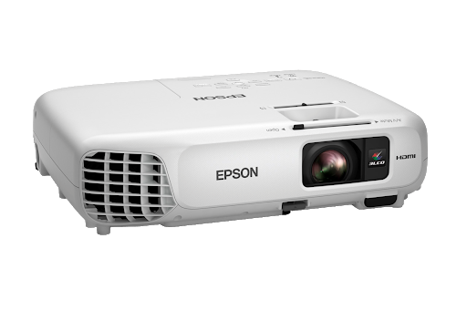
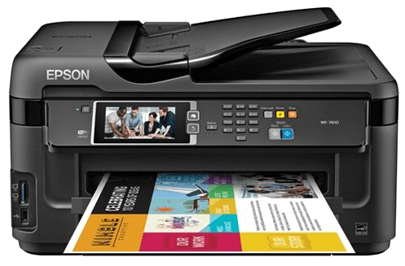
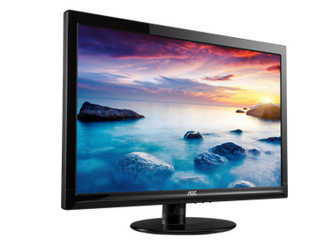
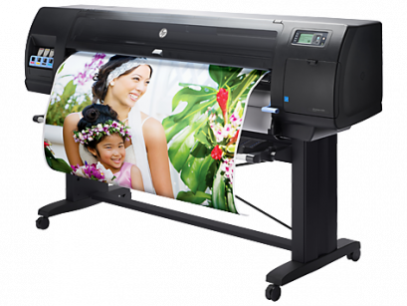
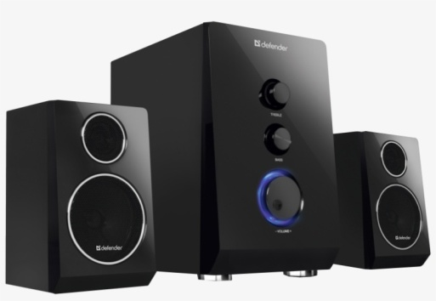
ছবিগুলো দেখি
এগুলো কি ধরণের ডিভাইস?

Slide 4
আজকের পাঠ
আউটপুট ডিভাইস

Slide 5
এই পাঠ শেষে শিক্ষার্থীরা
আউটপুট ডিভাইস কী তা বলতে পারবে ।
বিভিন্ন আউটপুট ডিভাইস এর নাম বলতে পারবে ।
বিভিন্ন আউটপুট ডিভাইস এর কাজ ব্যাখ্যা করতে পারবে ।
আউটপুট ডিভাইস এর গুরুত্ব ব্যাখ্যা করতে পারবে ।

Slide 6
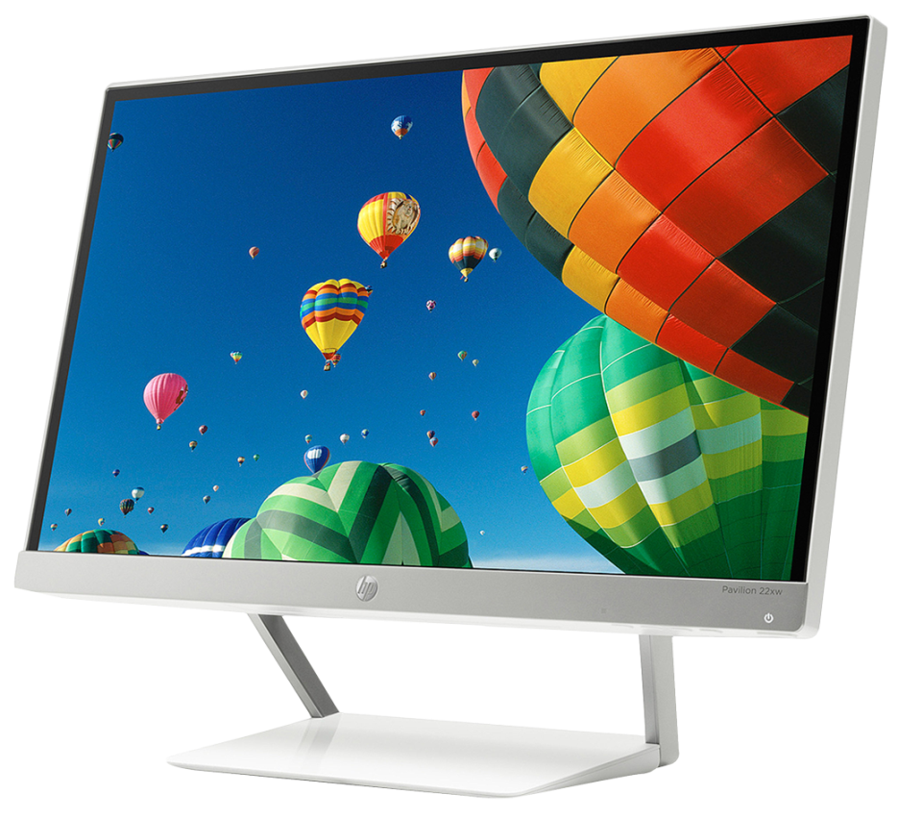
LCD/LED
মনিটর
CRT
মনিটর
মনিটর

Slide 7
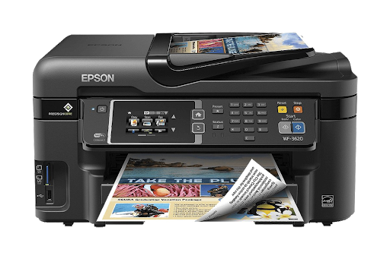
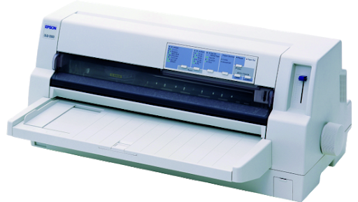
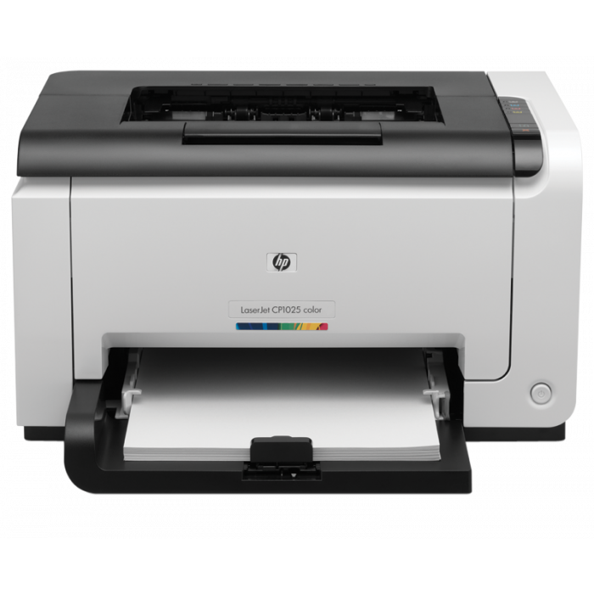
Dot Matrix
প্রিন্টার
Ink-Jet
প্রিন্টার
Laser প্রিন্টার
প্রিন্টার

Slide 8
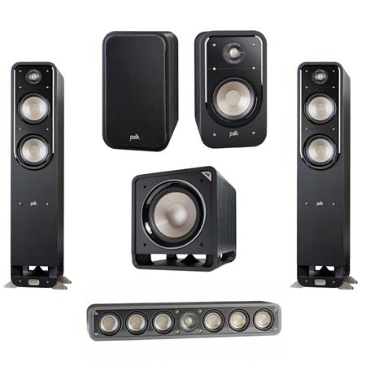
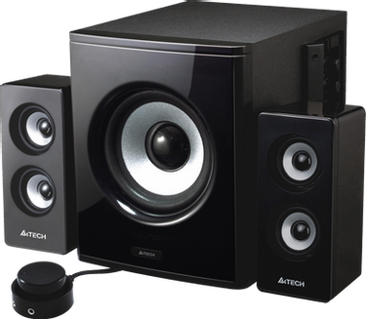
স্পিকার

Slide 9
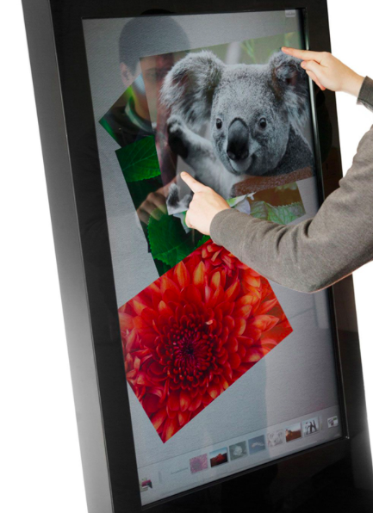
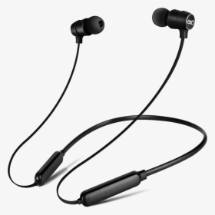
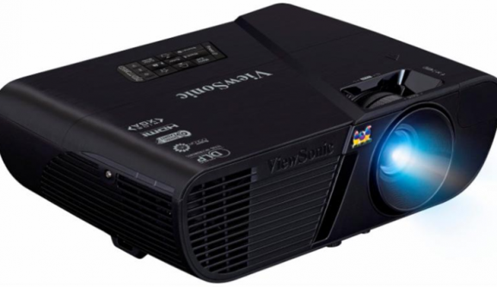
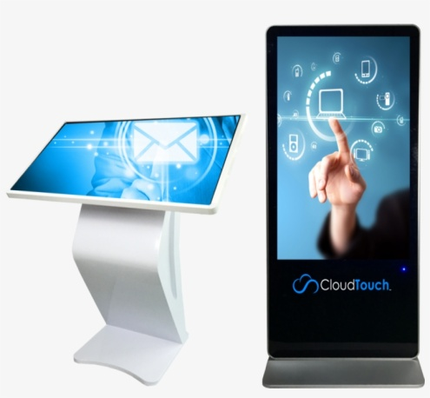
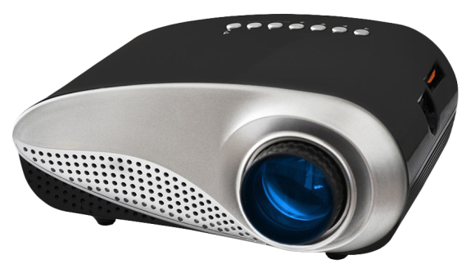
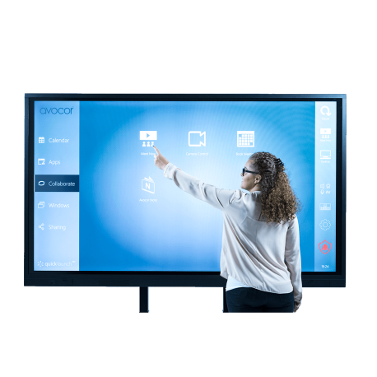
মাল্টিমিডিয়া প্রজেক্টর
টাচ-স্ক্রিন
হেডফোন

Slide 10
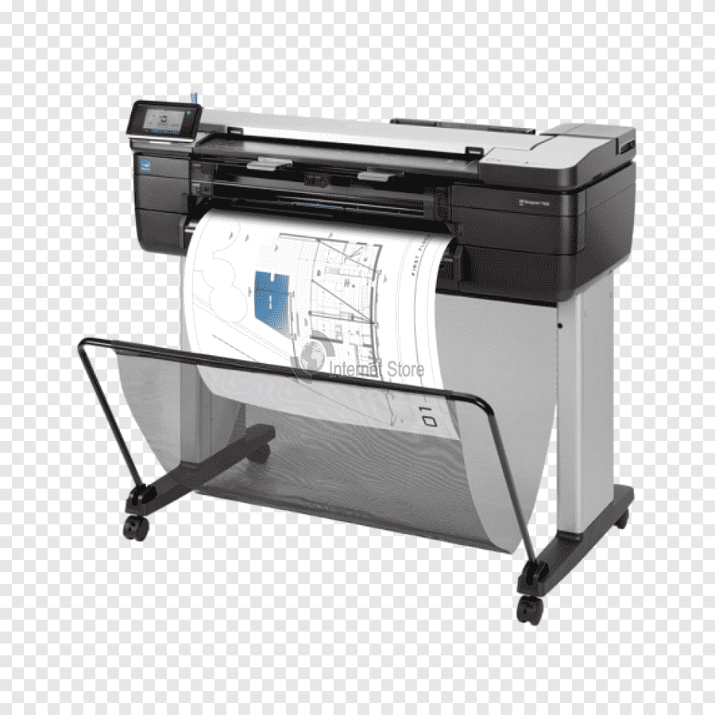
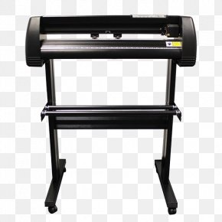
প্লটার

Slide 11
একক কাজ
আউটপুট ডিভাইস কী ?
৫টি আউটপুট ডিভাইস এর নাম লিখ ।

Slide 12
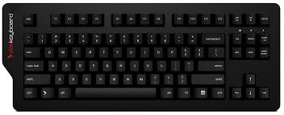
মূল্যায়ন
কোনটি আউটপুট ডিভাইস নয়?
কী-বোর্ড

Slide 13
মূল্যায়ন
কোনটি প্রিন্টার?

Slide 14
বাড়ির কাজ
*বাড়ি থেকে ৫টি আউটপুট ডিভাইস এর কাজ লিখে আনবে

Slide 15
ধন্যবাদ

